Slide 1
BIAS–VARIANCE LAB
Bias² และ Variance ผ่านภาพและการจำลอง
ทำไมโมเดลที่ซับซ้อนกว่า ไม่ได้แปลว่าดีกว่าเสมอ
ผู้จัดทำ
sin(πx) • x² • Learning Curves
นายสุภมงคล ชอบรัมย์ นายชินวัตร กิตต๊ะ นายกฤตชัย พรายศรี
รายงานผลการทดลอง | Machine Learning — Week 3

Slide 2
01 บทนำ
อ่านผลอย่างไร: Bias–Variance Decomposition
E_out = Bias² + Variance + Noise²
นิยามสำคัญ
Bias² | ความเอนเอียง
Variance | ความแปรปรวน
Noise² | สัญญาณรบกวน
โมเดลเฉลี่ยห่างจาก ฟังก์ชันเป้าหมายแค่ไหน สูง = โมเดลเรียบเกินไป
โมเดลแกว่งมากแค่ไหน เมื่อเปลี่ยนชุดข้อมูลฝึก สูง = ไวต่อข้อมูลมาก
ความคลาดเคลื่อนที่ลดไม่ได้ จากข้อมูลที่มี noise σ เพิ่ม → Eout สูงขึ้น
ประเด็นสำคัญ: เป้าหมายคือ Eout ต่ำ ไม่ใช่แค่ Ein ต่ำบนชุดฝึก
Machine Learning — Week 3 | Bias-Variance Lab
2

Slide 3
02 ผลลัพธ์ Bias-Variance
ผลลัพธ์เมื่อเป้าหมายคือ sin(πx)
ค่าเฉลี่ยจากชุดข้อมูลฝึก n = 2 จำนวน 50,000 ชุด | Analytical ใช้ numerical integration
โมเดล | Bias² (ana) | Variance (ana) | Eout (ana) | Eout (sim)
Constant | 0.5000 | 0.2500 | 0.7500 | 0.7483
Linear | 0.2067 | 1.6763 | 1.8830 | 1.8835
Linear ผ่านจุดกำเนิด | 0.2706 | 0.2366 | 0.5072 | 0.5135
ข้อสังเกต
Linear มี Bias² ต่ำ แต่ Variance สูงมาก Eout (sim) ต่ำสุดอยู่ที่ Linear ผ่านจุดกำเนิด ≈ 0.51
Analytical: numerical integration | Simulation: 50,000 ชุดข้อมูล | สีเขียวอ่อน = Eout (sim) ต่ำสุด

Slide 4
02 ผลลัพธ์ Bias-Variance
ผลลัพธ์เมื่อเป้าหมายคือ x²
ค่าเฉลี่ยจากชุดข้อมูลฝึก n = 2 จำนวน 50,000 ชุด | Analytical ใช้ numerical integration
โมเดล | Bias² (ana) | Variance (ana) | Eout (ana) | Eout (sim)
Constant | 0.0889 | 0.0444 | 0.1333 | 0.1346
Linear | 0.2000 | 0.3333 | 0.5333 | 0.5342
Linear ผ่านจุดกำเนิด | 0.2000 | 0.1149 | 0.3149 | 0.3185
ข้อสังเกต
Constant ชนะอย่างชัดเจน เพราะ x² สมมาตร ความซับซ้อนเพิ่มขึ้น ไม่ได้ช่วยให้ Eout ต่ำลง
Analytical: numerical integration | Simulation: 50,000 ชุดข้อมูล | สีเขียวอ่อน = Eout (sim) ต่ำสุด

Slide 5
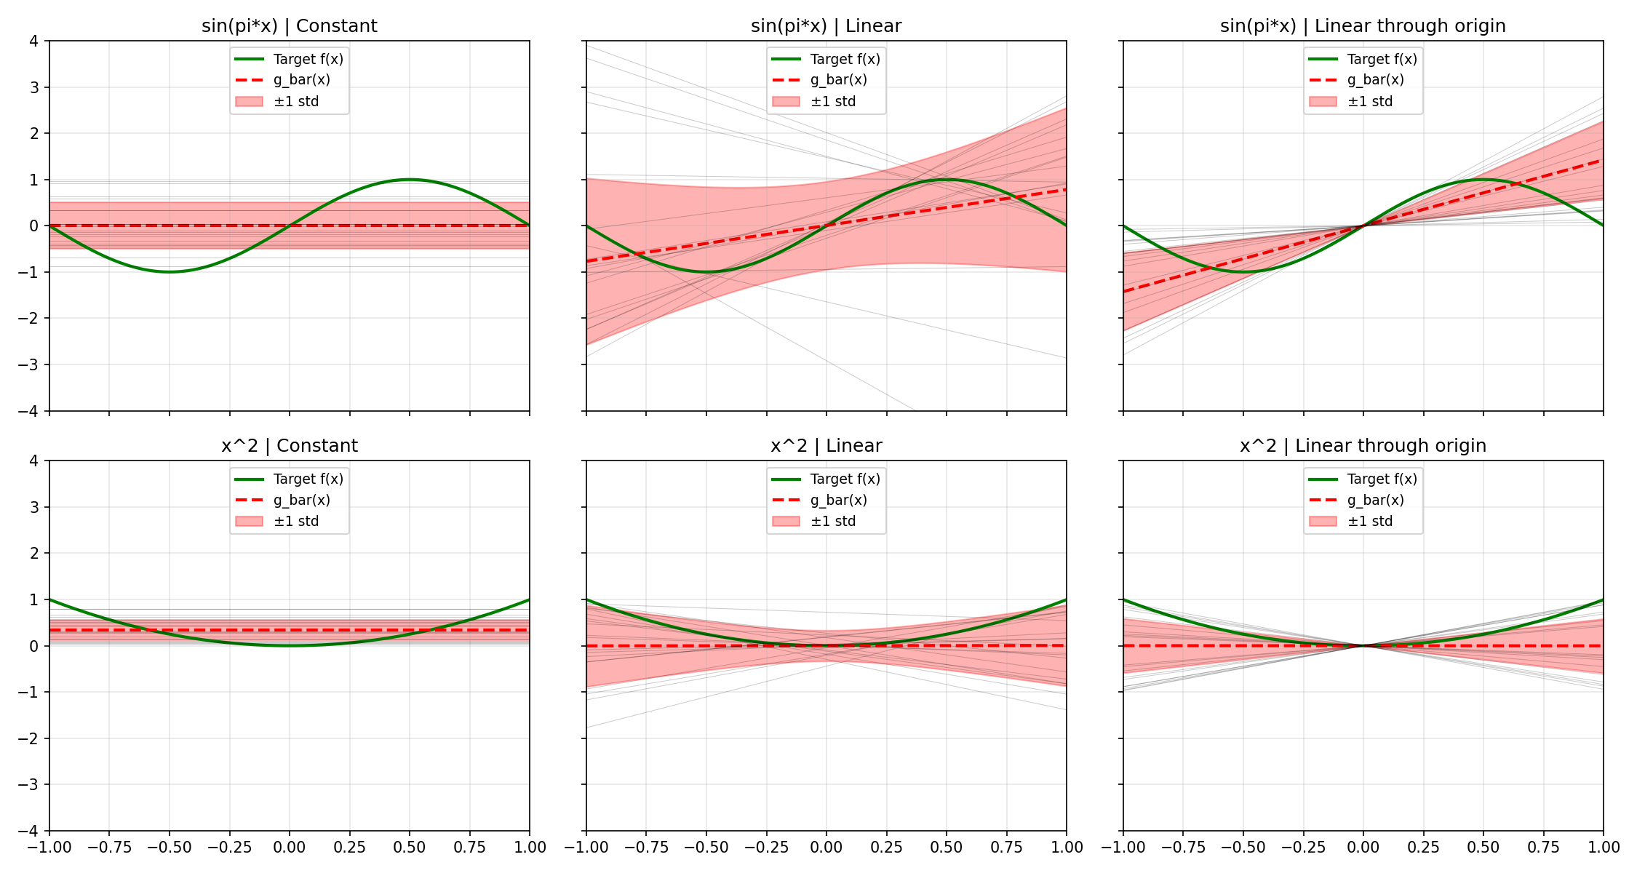
03 ภาพประกอบ
ภาพรวม: โมเดลเฉลี่ยและความแกว่ง
เส้นเขียว = เป้าหมายจริง | เส้นประแดง = โมเดลเฉลี่ย | แถบแดง = ±1 std | เส้นเทา = ตัวอย่างโมเดลจากชุดข้อมูลต่างกัน
Machine Learning — Week 3 | Bias-Variance Lab
5

Slide 6
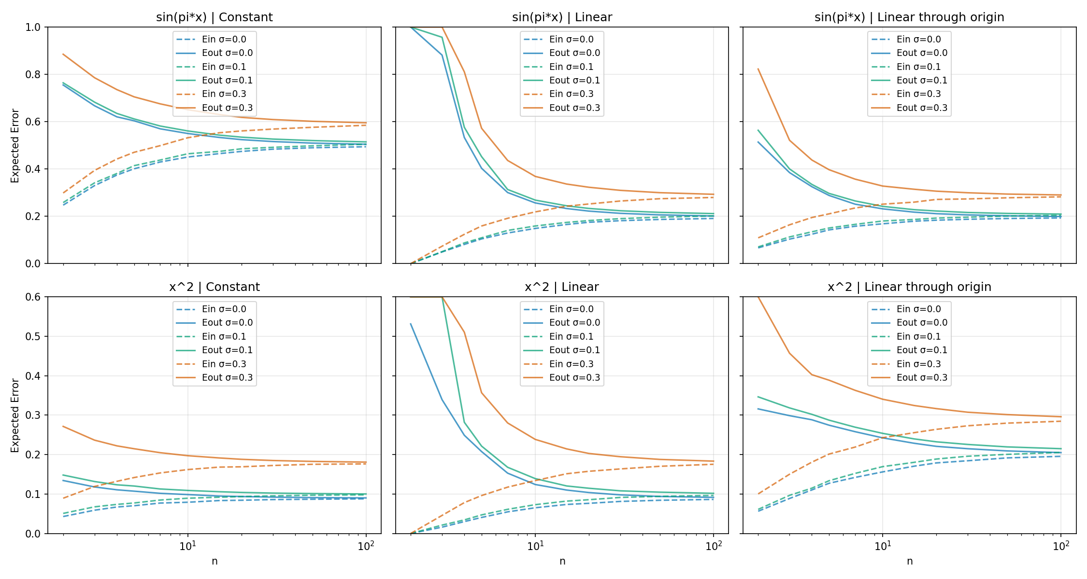
03 ภาพประกอบ
Learning Curve: เมื่อเพิ่มจำนวนข้อมูล
เส้นประ = Ein | เส้นทึบ = Eout | น้ำเงิน = σ 0.0 | เขียว = σ 0.1 | ส้ม = σ 0.3 | อ่านแนวโน้มเมื่อ n เพิ่มขึ้น
Machine Learning — Week 3 | Bias-Variance Lab
6

